Slide 1
Les métiers du test

Slide 2
Le test c’est quoi ?

Slide 3

Qu’est-ce le test ?
Un test désigne une procédure de vérification partielle d'un système. Son objectif principal est d'identifier un nombre maximum de comportements problématiques du logiciel.

Slide 4

Qu’est-ce le test ?
L’ISTQB est une organisation mondiale fondée en 2002, dans le but d’apporter un cadre dans le domaine du test logiciel en mettant en place des certifications. En France, l’ISTQB est représenté par le CFTL.

Slide 5
Qu’est-ce le test ?
Un test est un ensemble de cas à tester (état de l'objet à tester avant exécution du test, actions ou données en entrée, valeurs ou observations attendues, et état de l'objet après exécution), éventuellement accompagné d'une procédure d'exécution (séquence d'actions à exécuter). Il est lié à un objectif.

Slide 6

Qu’est-ce le test ?
Tester c’est contribuer à la construction de la qualité dans le produit.

Slide 7

Qu’est-ce la qualité ?
Le test logiciel ce n’est pas la qualité, mais le test logiciel contribue à s’assurer d’un certain niveau de qualité.

Slide 8

Afin de comprendre plus en détails la qualité, je vous recommande FORTEMENT de lire cet excellent article !
👉
http://bit.ly/2O3CHrI

Slide 9
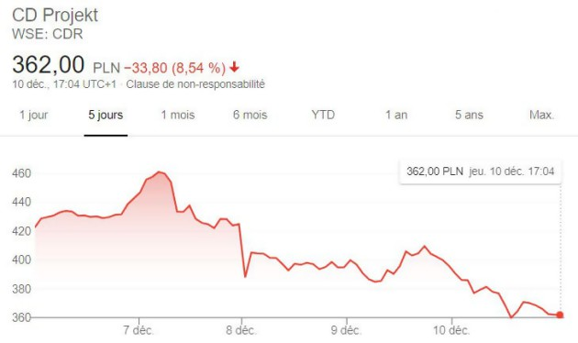


Pourquoi tester ?
La présence d’une anomalie sur une application en production peut engendrer d’énorme perte financière.
💰

Slide 10

Pourquoi tester ?
La présence d’une anomalie, même mineur, a un impact sur la fidélisation des utilisateurs sur le produit. Avec la concurrence actuel, les moindre détails permettent de gagner une part de marché.
🎨

Slide 11
Pourquoi tester ?
La présence d’une anomalie a un impact sur la productivité des tâches. Toutes les fonctionnalités en cours de développement devront être stoppées pour corriger les anomalies présentes en production.
⏳

Slide 12
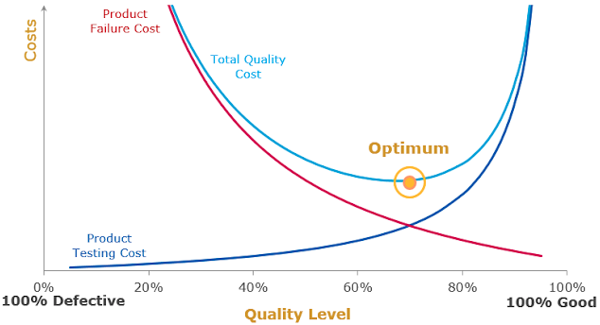
Tester, oui mais ...
⚠️
🤨
Tester c’est bien mais ça représente un coût, tout comme la présence d’anomalie. Il faudra ainsi définir une bonne stratégie de test afin de limiter le coût en test et en anomalie.

Slide 13
Le testeur, enfin !

Slide 14

Le passé

Slide 15

Le passé
Le testeur, par le passé, est vu comme un “valideur”. Il va s’assurer que le comportement souhaité est correct. Il va aussi remonter les anomalies auprès des développeurs. Il ne participe pas à la construction du produit. Très isolé des autres équipes. Il communique peu avec les équipes produit et de développeurs.

Slide 16

Le présent
Aujourd’hui, le testeur a une place incontournable dans le développement d’un produit. Il est intégré dans l’équipe de développement, il participe à l’élaboration de la spécification, il va donner son avis sur le produit. Il va aussi contribuer, à travers le test, à la construction de la qualité du produit. Le testeur va participer à la fois à des problématiques produits mais aussi à des problématiques techniques.

Slide 17

Le présent
👀
💬
Détecter les anomalies
Communiquer
🧐
🤖
Analyser
Automatiser

Slide 18
Le présent
💬

Slide 19
Le présent
🧐

Slide 20
Le présent
👀

Slide 21
Le présent
🤖

Slide 22
Les types de postes ?

Slide 23




Le présent
Test Manager
Test Lead
Test Engineer
Test Analyst

Slide 24

Le futur
TestOps
UX Tester
Back Tester
Front Tester

